Slide 1
WEB 2.0 and E-LEARNING & MOBILE LEARNING
Apa itu web 2.0???

Slide 2
web 2.0
-Istilah ini dicipta oleh Darcy DiNucci
-Dipopularkan oleh Tim O’REILLY semasa di persidangan
-Web 2.0 ini adalah web yang baru selepas web 1.0 diadakan
-Dapat berhubung dengan orang lain
-Mudah untuk diterbitkan
-Lebih canggih daripada web 1.0 kerana dapat berkomunikasi

Slide 3
Fungsi web 2.0
-Untuk berkomunikasi dengan penerbit
-Memudahkan pengguna untuk bertanya terhadap penerbit
-Pengguna dapat menambah maklumat
-Pengguna juga dapat memberi pendapat

Slide 4
Contoh Web 2.0
-Wikipedia
-Youtube
-Facebook
-Twitter

Slide 5
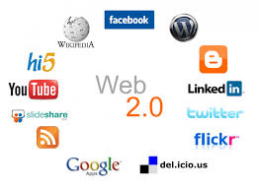
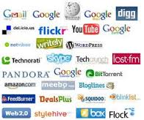
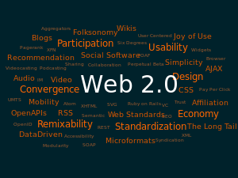
Contoh

Slide 6
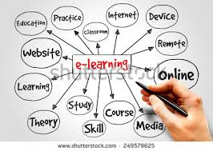
E- Learning
Merupakan satu bentuk pembelajaran yang memanfaatkan elektronik informasi dan komunikasi teknologi. E- learning berkembang sangat pesat dari semasa ke semasa sehingga menjadikan pembelajaran jauh lebih mudah, efektif dan efisien.
Objek pembelajaran yang diperkaya dengan multimedia serta digandingkan dengan sistem informasi yang pelbagai contohnya akademik , komunikasi, evaluasi dan educational tools.

Slide 7
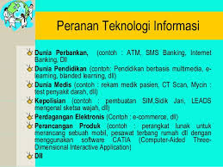
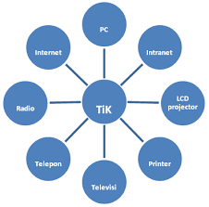
Program E-learning
Merupakan sistem teknologi informasi dan komunikasi
E- learning mempunyai standard yang tinggi dan canggih dalam pengajaran dan pembelajaran

Slide 8
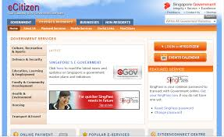
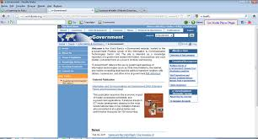
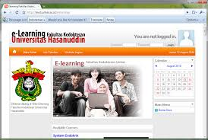
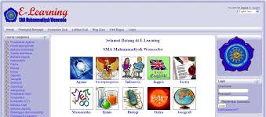
Contoh Website E- learning
Contoh :

Slide 9
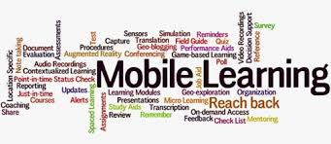
Mobile Learning
apa itu mobile learning ?
Mobile learning didefinasikan oleh Clark Quinn (2000) sebagai :
-Teknologi mudah-alih atau Mobile learning atau lebih popular digelar sebagai M-learning merupakan pembelajaran yang merentasi pelbagai konteks iaitu informasi, komunikasi, sosial dalam kandungan, serta peranti elektronik peribadi dengan penggunaan perkakas elektronik seperti telefon bimbit, pc tablet, notebook, telefon pintar dan sebagainya.

Slide 10
Fungsi M-Learning
Supplement (Tambahan)
dapat mendidik peserta untuk memiliki kebebasan memilih.
komplement (Pelengkap)
Berfungsi untuk melengkapkan materi pembelajaran yang diterima oleh peserta didik.

Slide 11
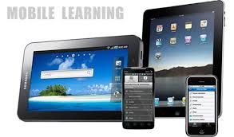
M-learning dapat digunakan melalui
Cell-Casting / PodCasting
media sosial seperti facebook, twitter, dll
wifi
mobile data
mp3

Slide 12
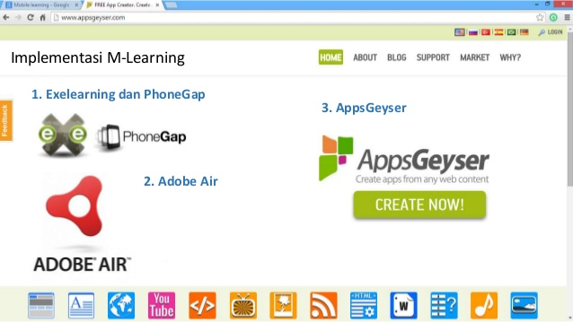
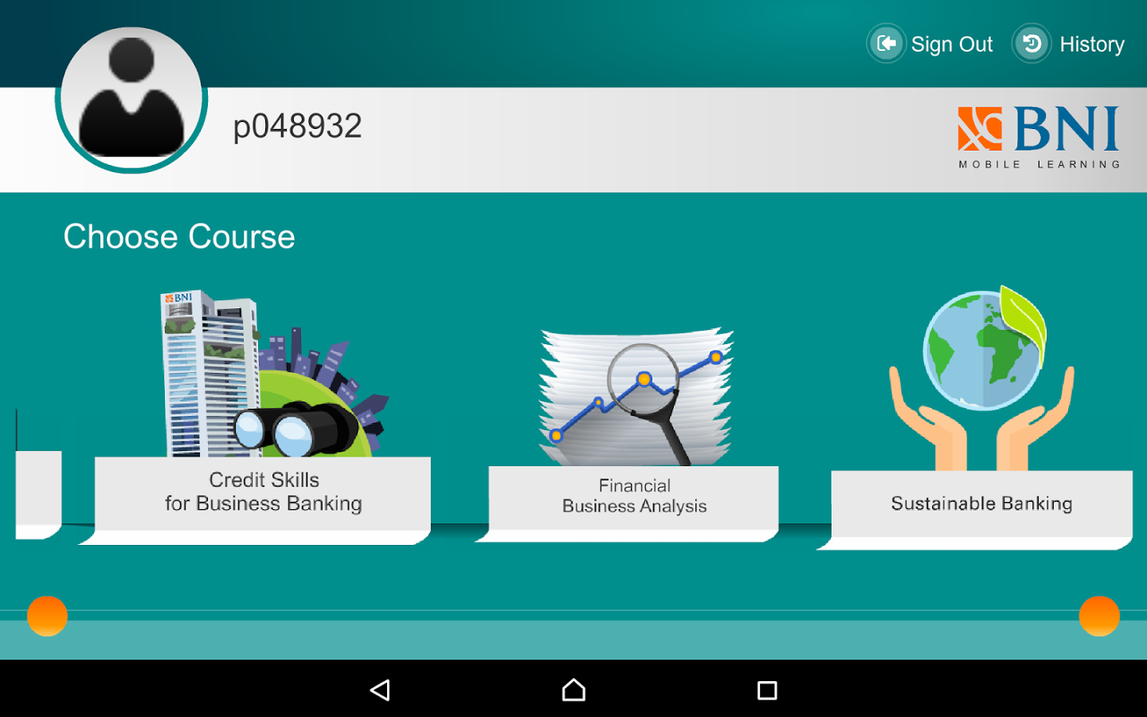
contoh aplikasi M-Learning
APPSGEYSER
BNI MOBILE LEARNING

